Slide 1
Novi pristupi u planiranju proračuna prema učinku
Lekcije iz iskustva provođenja reformi u sedam zemalja
Donald Moynihan i Ivor Beazley

Slide 2
Pozadina analize
Zemlje sa srednjim i nižim prihodima čiji je cilj primijeniti najbolje međunarodne prakse u planiranju proračuna
U istočnoj Europi su prethodni reformatori pokušavali planiranje proračuna prema učinku učiniti učinkovitijim
Što mogu zemlje koje teže reformama naučiti iz iskustva svojih susjeda te od naprednih reformatora u zemljama OECD-a?
SMJERNICE U RAZVOJU
Upravljanje javnim sektorom

Slide 3
Metodologija:
običan upitnik
Sedam detaljnih analiza slučajeva zemalja: Australija, Estonija, Francuska, Nizozemska, Poljska, Rusija, SAD.
Analize za razdoblje 2014. - 2015. pripremili su nacionalni stručnjaci i akademici koji su sudjelovali u procesu reforme
Kolege ocjenjivači: Neil Cole (CABRI), Teresa Curristine (MMF), Allen Schick (UMD), Nicola Smithers (SB), Mark Ahern (SB)
SMJERNICE U RAZVOJU
Upravljanje javnim sektorom

Slide 4
Definiramo planiranje proračuna prema učinku u skladu s našim ambicijama
Definicija OECD-a: „Planiranje proračuna prema učinku jest upotreba informacija o učinku kako bi se financiranje povezalo s rezultatima, u cilju povećanja efikasnosti, učinkovitosti, transparentnosti i odgovornosti. ”
Jaz između naših očekivanja i primijećenih utjecaja sustava učinka obično je velik što rezultira razočaranjem
SMJERNICE U RAZVOJU
Upravljanje javnim sektorom

Slide 5
Izazovi u planiranju proračuna prema učinku
SMJERNICE U RAZVOJU
Upravljanje javnim sektorom

Slide 6
Postavljanje ciljeva; Primarni izazov za vladu jest odlučiti koja je svrha planiranja proračuna prema učinku
Planovi izvan proračuna: upravitelji će se najvjerojatnije služiti informacijama o učinku
SMJERNICE U RAZVOJU
Upravljanje javnim sektorom

Slide 7
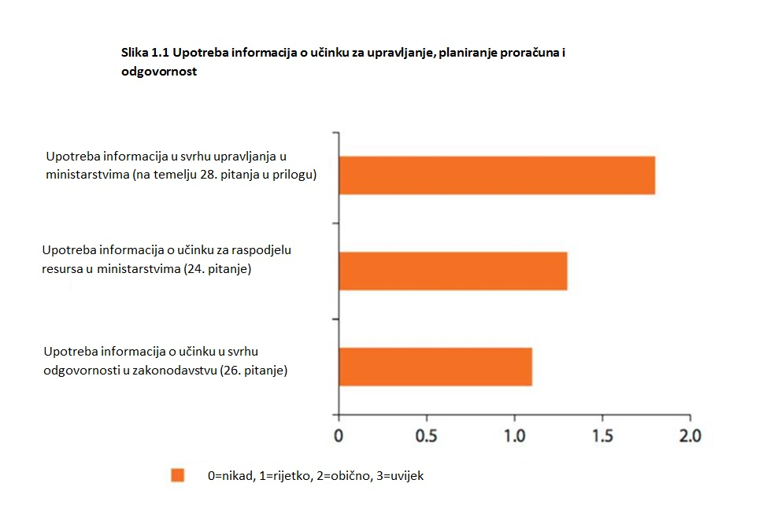
SMJERNICE U RAZVOJU
Upravljanje javnim sektorom

Slide 8
Ograničenja kapaciteta: vlade podcjenjuju troškove uspješnog sustava planiranja proračuna prema učinku
Prevelika količina informacija: zemlje obično izrađuju previše mjernih podataka
SMJERNICE U RAZVOJU
Upravljanje javnim sektorom

Slide 9
Prioriteti među strateškim ciljevima: Vjerojatno će se koristiti mjerni podaci za najznačajnija područja pružanja usluga.
Upravljanje iskrivljenom upotrebom informacija o učinku: Pretjerani naglasak na učinku može uzrokovati iskrivljenje mjernih podataka
SMJERNICE U RAZVOJU
Upravljanje javnim sektorom

Slide 10
Rutinska upotreba informacija o učinku: putem evaluacije programa, revizija i rutinskog učenja
SMJERNICE U RAZVOJU
Upravljanje javnim sektorom

Slide 11
Promjena u ponašanju: Brzina i ambicija promjena trebaju odražavati težinu izgradnje kulture učinka
Ravnomjerna politička i birokratska potpora Politički prvak ima prednosti i nedostatke
SMJERNICE U RAZVOJU
Upravljanje javnim sektorom

Slide 12
Novi pristup za budućnost
Umjesto standardnog izvještavanja, naglasak na ključnim područjima pružanja usluga te strateškim političkim prioritetima
Umjesto oslanjanja na proračunski proces, dio sveobuhvatnog pristupa za analizu politike i upravljanje
Naglasak na upraviteljima programa koji su najizgledniji korisnici
SMJERNICE U RAZVOJU
Upravljanje javnim sektorom

Slide 13
Novi pristup za budućnost
Uskladiti planiranje proračuna prema učinku s kapacitetima i potrebama
Za dugoročni pristup bitni su dosljednost u svim pokušajima reforme te postupna prilagodba promjena na temelju iskustva
SMJERNICE U RAZVOJU
Upravljanje javnim sektorom

Slide 14
Poljska: od revolucionarnog do razvojnog pristupa
Zbog čega revolucija nije uspjela?
Složeni dizajn planiranja proračuna prema učinku (najbolje od OECD-a)
Gubitak političke podrške
Premalo zaposlenika i previše podjela u Ministarstvu financija
Odugovlačenje s reformom zakonodavstva
Kulturne prepreke reformi javnog sektora temeljenoj na ciljevima
SMJERNICE U RAZVOJU
Upravljanje javnim sektorom

Slide 15
Nizozemska: problemi tijekom prvog desetljeća planiranja proračuna prema učinku
Prenaglašavanje usklađenosti umjesto relevantnosti
Proračun zatrpan informacijama o učinku
Ograničena pažnja političara, simbolična upotreba informacija
Vladine agencije se time služe za vlastitu legitimaciju
SMJERNICE U RAZVOJU
Upravljanje javnim sektorom

Slide 16
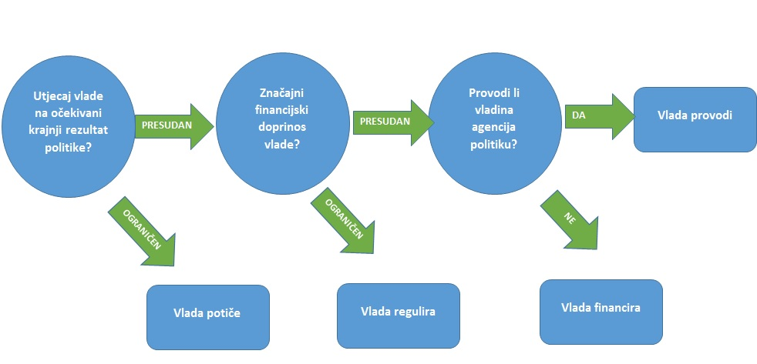
Nizozemska: selektivno razdvajanje učinka i planiranja proračuna
SMJERNICE U RAZVOJU
Upravljanje javnim sektorom

Slide 17
Operativne lekcije za zemlje koje žele uvesti planiranje proračuna prema učinku
Jasni i realistični ciljevi
Analitička sposobnost
Podrška ostalih reformi usmjerenih na učinak
Prateća infrastruktura, srednjoročni okvir rashoda (MTEF), strateški planovi, sustavi za prikupljanje podataka
Pojednostavljene opcije (npr. Nizozemska, Rusija)
Rutinske rasprave o učinku
SMJERNICE U RAZVOJU
Upravljanje javnim sektorom

Slide 18
Hvala
SMJERNICE U RAZVOJU
Upravljanje javnim sektorom

